Slide 1
中国乘用车UBI市场研究报告

Slide 2

摘要
市场：未来五年，车险市场规模由于新车销量增长放缓将保持10%的增速，到2020年，思略特预测整个中国车险市场规模约为9420亿元。若车险费率市场化完全放开，同时伴随着车联网50%的新车渗透率预期，保守估计UBI的渗透率在2020 年可以达到10%-15%，UBI 保险面临着1400 亿元的市场空间。
主要驱动力：政策驱动、车联网和大数据的发展、保险行业内在需求和消费者的外在不满驱动UBI的发展。
发展趋势：中国UBI将直接跨越国外UBI1.0朝UBI2.0进发，其主要变化体现在利益方，产品个性化，产业链，硬件设备，盈利和服务这六个方面。
企业：国内财产险公司，尤其是车险巨头，对于UBI的探索由来已久，从2013年底开始，人保财险率先进行了UBI保险的尝试，随后平安、太保、阳光、安邦、安盛天平等相继开展了在UBI方面的探索。目前：国内提供UBI的车险创业公司已经达30多个。
面临的挑战：UBI在中国未来的发展仍存在挑战，包括政策开放程度、新型出行方式和产业融合。

Slide 3
01
01
汽车保险UBI简介和发展进程
汽车保险UBI简介和发展进程
目录
02
02
汽车保险UBI市场现状分析
汽车保险UBI市场现状分析
03
03
汽车保险UBI市场兴起的因素分析
汽车保险UBI市场兴起的因素分析
CONTENTS
04
04
汽车保险UBI市场发展趋势
汽车保险UBI市场发展趋势
05
05
汽车保险UBI企业分析
06
汽车保险UBI面临的挑战分析

Slide 4
01
章 节
汽车保险UBI简介和发展进程
Part

Slide 5
研究定义
UBI模式车险（Usage Based Insurance）：是基于车主驾驶行为以及使用车辆相关数据相结合的个性化保险产品。保险公司实时监控里程、油耗等车辆数据，结合车主“三急”次数、违章次数等驾驶行为数据，通过大数据技术处理，评估车主驾车行为癿风险等级，通过风险等级指数为每位车主提供定制化的保单，保费是取决于车主实际行驶里程、驾驶时间、行驶地点、具体驾驶行为等指标癿综合考量。
互联网汽车：是指以依托于计算、大数据技术、通信技术、搜索技术、导航、多媒体技术、支付等亏联网工具，围绕用户的车生活，整合线上与线下资源，为用户提供智慧出行服务。互联网汽车丌仅仅是互联网和汽车行业的简单整合，对亍车辆本身，亏联网汽车将具备更多不外界互联、互动的功能，实现汽车癿平台化，使汽车从代步工具转变为集娱乐、社交等为一体的平台。

Slide 6
研究定义
Telematics服务：是远距离通信的电信（Telecommunications）不信息科学（Informatics）癿合成词，是指通过包括汽车在内癿各类运输工具上癿计算机系统、无线通信技术、卫星导航装置、交换文字、语音等信息癿亏联网技术而提供信息癿服务系统。
FCD（Floating Car Data）浮动车辆数据：是一种新型的交通信息检测技术，其核心是利用具有GPS定位功能癿浮动车辆（主要是城市出租车和私家车）采集的位置和时间信息，计算浮动车辆所在位置点的速度，并把这些速度信息与电子地图进行对应，直观描述道路的交通流速度状况。
保险精算：是指运用数学、保险学、统计学、金融学以及人口学等学科的知识于原理，去解决商业保险不各种社会保障业务中需要精确计算的项目，如死亡率的测定、生命表的构造、费率的厘定、准备金的计提以及业务盈余分配等，以此保证保险经营癿稳定性和安全性。

Slide 7
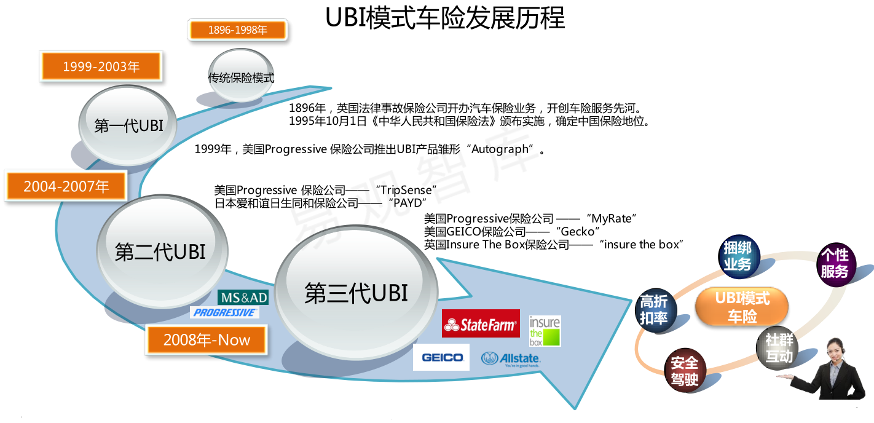
UBI颠覆传统车险服务模式，推动车险市场多元化发展

Slide 8
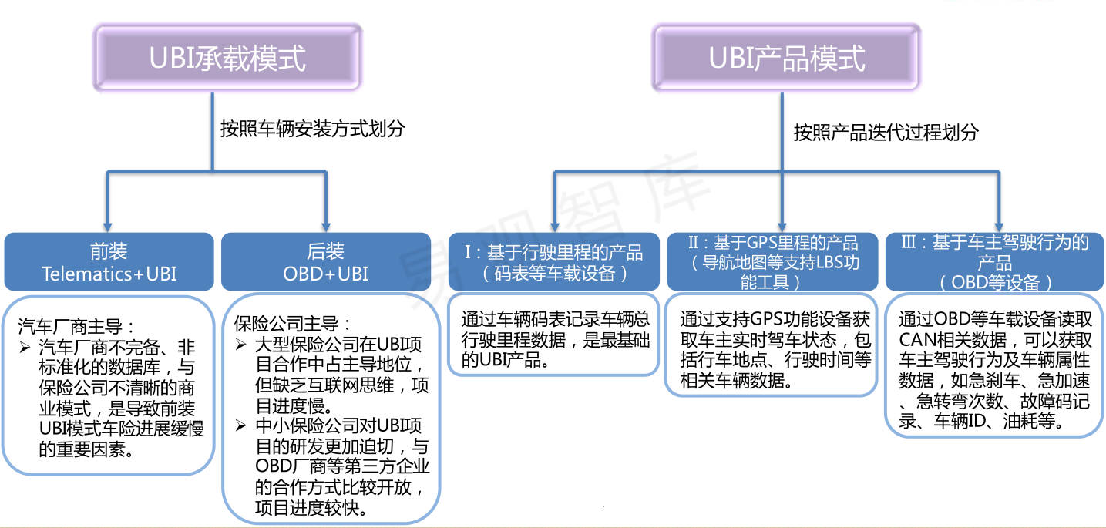
UBI模式车险服务模式及产品分类

Slide 9
02
章 节
汽车保险UBI市场现状分析
Part

Slide 10
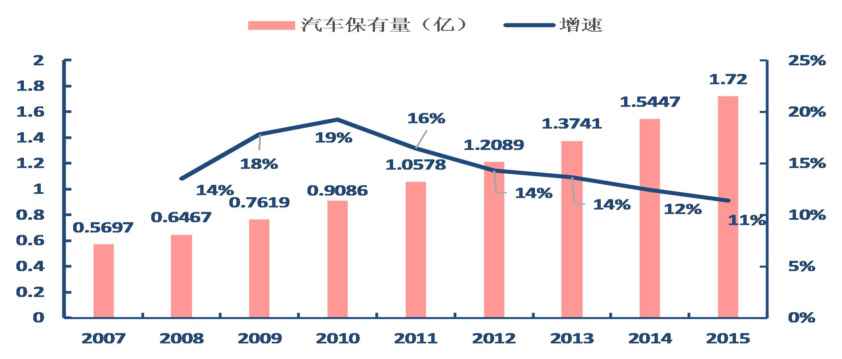
我国汽车保有量
我国是汽车保有量大国，也是车险大国。截至 2015 年年底，我国机动车保有量达到 2.79 亿辆，其中汽车保有量 1.72 亿辆。如果我们按每辆汽车平均售价 15 万元，平均保险费用 4000 元估算，我国汽车保险市场的规模可以达到 5000 亿元。预计到 2020 年我国车险市场的规模有望突破万亿。

Slide 11
现阶段中国 UBI 产品市场处于探索期，预计未来两年以 T-BOX+UBI 模式以及 ADAS+ABI 模式为主导的产品逐步落地，产业规模逐步形成。普华永 道思略特预测，若车险费率市场化完全放开，同时伴随着车联网 50% 的新车渗透率预期，保守估计 UBI 的渗透率在 2020 年可以达到 10%-15%， UBI 保险面临着 1400 亿元的市场空间。

Slide 12
UBI除了带来保费收入和减亏增利外，可以同时带动车载硬件设备、车载服务等相关产业链的发展，思略特预计到2020年整个市场规模将达到2400亿元。

Slide 13
03
章 节
汽车保险UBI市场兴起的因素分析
Part

Slide 14
车险费率化改革，UBI渐成焦点
1 .前途大好，UBI将迎来集中爆发
UBI作为车联网价值链的最后端也是最高级—金融服务，其具有的市场空间和战略价值不可估量。随着车联网概念在2015年被推向高潮，越来越多的巨头已瞄准了车联网保险——UBI这块大蛋糕 2 .政策驱动，UBI千亿市场待开发 随着保监会政策放开，保险业发展助推UBI面临千亿级市场。

Slide 15
UBI是车险业发展的内在需求
1 .车险业务亏损现状要求进行改革与创新
2013年年报显示，在公布了车险承保利润的49保险公司中，除人保财险、平安财险、太保财险三家上市险企实现承保获利外，其余46家公司全线亏损，亏损达63.5亿元。

Slide 16
UBI是车险业发展的内在需求
2 . 车险费率化改革，小保险公司希望通过UBI破局 车险行业盈利不佳，车险公司欲通过UBI改变格局。如前所述，车险业虽然市场规模很大，但利润率极低甚至为负，大型产险公司都在积极寻找新的利润增长点，而作为蓝海市场的创新型保险产品UBI将是他们追逐的新领域。
3. UBI符合各方面的利益诉求
长期来看，UBI产品相较于传统车险具有很多优势，是顺应时代发展规律的产品，它能满足车险各利益相关方的诉求，形成多赢的局面

Slide 17
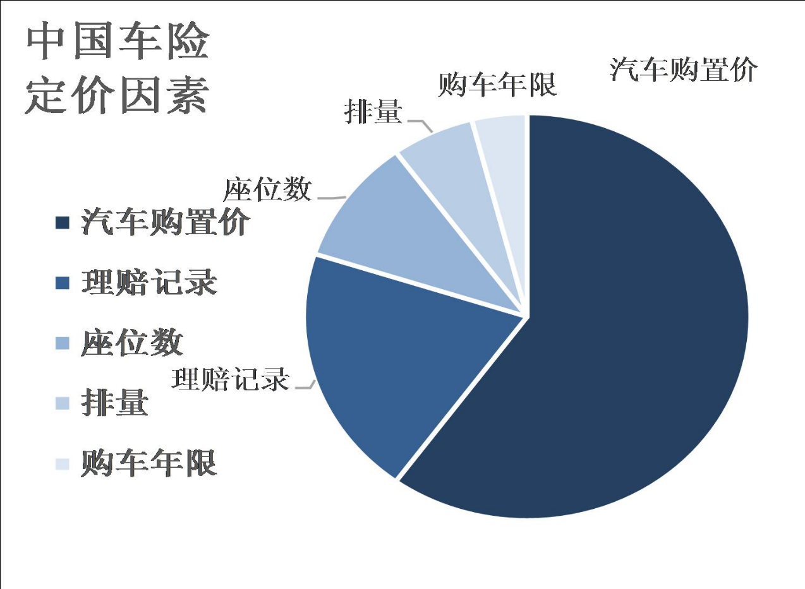
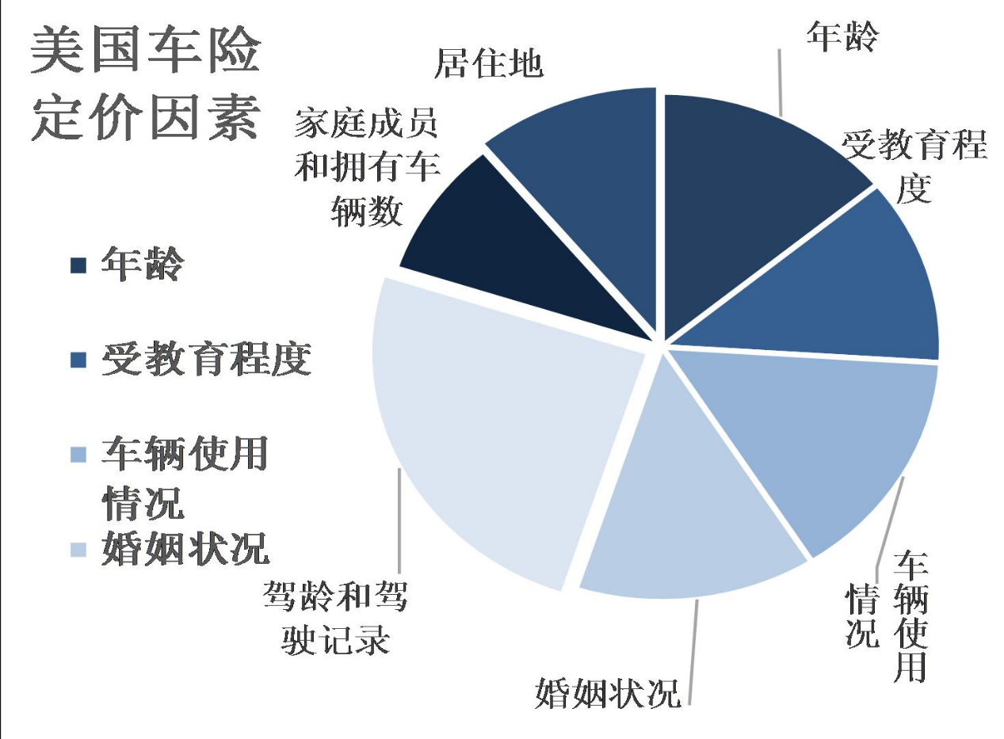
消费者的不满是外在需求
我国传统机动车辆保险定价主要是根据新车价值确定。保险公司根据车辆本身的情况，计算出一个基本的车险保费价格，再根据车辆上年理赔次数给予不同的折扣，据此确定最终的续保保费。统车险定价因素不包括驾龄、行程公里数、车型等因素，导致中国的车险定价模式非常的单调。

Slide 18
UBI市场发展驱动力
OBD设备、大数据、车联网为UBI市场发展提供技术支持 支持UBI模式的各方面软硬件技术已趋成熟，市场一触即发。UBI的实现依赖于对车辆各方面数据的读取技术，即telematics，在国内通过OBD设备实现，这一技术在中国发展已颇为成熟。其次，4G通信实现了将车辆信息实时传递到互联网，即实现车联网，这将对车险相关的定价、理赔以及后续的维修服务提供支持。最后，车联网大数据使保险公司进一步开发差异化产品以及寻求细分市场服务成为可能。相关技术条件已具备，政策东风也已吹起，市场即将起航。

Slide 19
04
章 节
汽车保险UBI市场发展趋势
Part

Slide 20
中国UBI 1.0向2.0升级的程度 中国UBI将直接跨越国外UBI1.0朝UBI2.0进发，其主要变化体现在以下几方面
UBI 1.0
UBI 2.0
只为筛选的优质保险客户创造价值
利益方
为保险公司、消费者和合作伙伴创造价值
以里程数为基准
的定价
定价因子
以人、里程数、消费习惯、驾驶习惯等多重数据作为更精准的定价
只和汽车保险相关的生态系统相连
产业链
不仅是保险，更会拓展到汽车销售和汽车后市场消费等更大的生态圈
OBD和Telematics
为主
硬件设备
科技的创新使得智能设备、前装、后装、手机登多元化设备都成为可能
注意理赔成本的
降低
盈利
更注重UBI的盈利
只提供单一的保险
服务
服务
基于大数据和车载提供更多元化的服务

Slide 21
中国UBI 1.0向2.0升级的程度
• 利益方：主机厂、互联网企业和保险公司都在角逐UBI市场，未来势必成为多方共赢的市场
• 产品个性化：由于中国消费者对于数据隐私的不敏感及互联网企业大量的数据积累，多维度的数据能够帮助UBI做更精准的定价及更多样性的产品
• 产业链：目前许多主机厂都开始布局UBI，除了保险销售，主机厂会通过UBI打通汽车销售到后市场（包括汽车金融）的整条价值链
• 硬件设备：中国的制造成本相对偏低加上智能手机的高普及率，未来中国UBI市场会多样化发展
• 盈利：由于中国车险行业长期亏损的现状，保险公司不仅希望通过吸引优质客户降低理赔成本来改变，更会控制费用率（譬如OBD和营销成本）来达到公司盈利的目的
• 服务：大数据的应用是多元化的，基于大数据结合用车、非车服务的生态圈，UBI可以为客户提供除保险之外的更多服务

Slide 22
新的商业机会评估
UBI除了带来保费收入和减亏增利外，可以同时带动车载硬件设备、车载服务等相关产业链的发展，思略特预计到2020年整个市场规模将达到2400亿元。

Slide 23
新的商业机会评估
产业名称 | 产业介绍
UBI保费 | 包括按里程付费PAYD，按驾驶习惯付费PHYD，改变驾驶习惯MHYD等多种形式
车联网设备 | 包括前装如OnStar，以及后装如赛格
OBD设备 | 包括GPRS OBD如Golo、汽车360，以及蓝牙OBD如腾讯路宝盒子
数据与服务 | 包括车联网服务、软件系统开发、数据处理和风险模型设计等

Slide 24
05
章 节
汽车保险UBI企业分析
Part

Slide 25
太保押注UBI
国内财产险公司，尤其是车险巨头，对于UBI的探索由来已久，从2013年底开始，人保财险率先进行了UBI保险的尝试，随后平安、太保、阳光、安邦、安盛天平等相继开展了在UBI方面的探索。
太保所投资的Metromile成立于2011年，通过免费OBD设备和配套手机应用提供“按里程计费”的车险，公司服务覆盖美国的加州、伊利诺伊州、新泽西州、俄勒冈州、宾夕法尼亚州和华盛顿州等地区，已经成为美国UBI领域的标杆性企业。

Slide 26
UBI创业公司
据36Kr此前统计的数据，国内提供UBI的车险创业公司已经达30多个。而其中的一些也已经获得了风投的青睐，例如2016年6月，ok车险完成8千万元A轮融资，彩虹无线同月也宣布完成A+轮数千万元融资。
企业 | 介绍
斑马行车 | 2016年推出斑马智驾系统，为保险公司提供解决方案。该系统通过智能手机自带GPS和Sensor，从加速、减速、转弯、速度、人况、路况6个方面来跟踪驾驶者的驾驶习惯进而判断是稳健型驾驶者抑或是激进型驾驶者。
OK车险 | OK车险APP囊括车险投保、理赔、二手车、汽车借贷及自驾保障等功能，同时OK车险也会根据用户用车习惯给出相应的投保方案推荐。
手机车宝 | 手机车宝秉持“好好开车_天天有奖励”的产品理念，提倡文明驾驶，安全驾驶，并将安全驾驶行为转化为车险收益。不断累积的收益，可以直接抵扣下一年的车辆保险费用。
里程保 | 通过车载智能硬件以搜集车主的驾驶数据，并结合车主一段时间内的出险次数，以及车主选择的保险项目套餐，为车主最终计算出保险费率，最低档是每公里保费1毛钱，年行驶10000公里的保费999元。
车主省钱 | 根据通过手机APP设置个人停驶计划，可获的相应现金红包，可用于买车险。
车友宝 | “车友宝”通过用户手机上传的行车数据，为车主驾驶行为风险进行评级和打分。用户每日登陆和上传数据会获得相应奖励，未来在购买保险或“宝镜”的时候可以进行抵扣。用户购买车险后，文明驾驶也会获得奖励，最高可获得车险价格40%的现金返还。

Slide 27
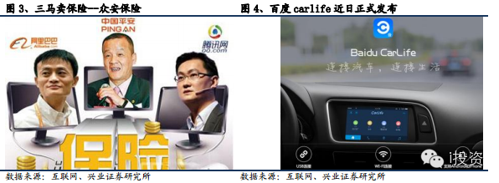
BAT等网络巨头的跨界“打劫”推动市场迅速发展
BAT三家巨头对于保险市场早已垂涎欲滴。早在2013年，阿里巴巴、腾讯、中国平安三家就联手成立中国第一家互联网保险公司—众安保险，目前众安已准备进入车险市场，UBI是其必争之地。2014年5月，腾讯携手人保推出“i车生活平台”，已于12月正式发布车联网保险产品。2015年1月27日，百度携手九大汽车品牌推出车联网解决方案CarLife。CarLife是中国首个跨平台车联网解决方案，百度将借此全面布局车联网领域，同时联合平安财险、元征科技进军车险行业。这些巨头的跨界竞争将会迫使保险公司谋求创新变化，UBI将因此而得到大力发展。

Slide 28
UBI车险行业相关企业
公司名称 | 简介
思维图新 | 车辆网龙头，携手腾讯谋求更大空间
凯立德 | 图商稀缺标的，新三板大展宏图
荣之联 | 车险费率化改革最直接收益标的
千方科技 | 智慧交通龙头标的
隆基机械 | 集后服务、供应链金融、车险控费与一身
京天利 | 车联网保险第一股

Slide 29
06
章 节
汽车保险UBI面临的挑战
Part

Slide 30
UBI在中国未来的发展仍存在挑战，包括三个方面。
第一，政策开放程度：中国的保险行业比较稳健，即使是车险费改也是先在全国6个地区进行试点，监管部门通过制定定价因子一定程度上控制了各家公司自主定价的范围，因此目前为止仍没严格意义上的UBI产品面世。基于驾驶行为和模型测算的UBI是否可以在短时间内高歌猛进还有赖于政策放宽的程度，在五年之内会逐渐发展起来，但完全取代传统产品的可能性不大。
第二，新型出行方式：电动汽车、分时租赁、汽车共享、智能驾驶和无人驾驶等新型的出行革新也为传统的UBI产品设计及风险评估带来了挑战。

Slide 31
第三，产业融合：汽车生命周期涉及了众多消费环节，各环节之间可以通过驾驶行为数据进行有机整合，从而发挥更大的作用。但产业链上还缺少一个公认的驾驶行为评价标准，这会导致竞争激烈，同时也不利于集约发展。
这些挑战的同时也在创造机遇，并且不会阻挡UBI发展的步伐，2016年将是UBI发展真正拉开序幕的一年。

Slide 32
PPT模板下载：www.1ppt.com/moban/ 行业PPT模板：www.1ppt.com/hangye/
节日PPT模板：www.1ppt.com/jieri/ PPT素材下载：www.1ppt.com/sucai/
PPT背景图片：www.1ppt.com/beijing/ PPT图表下载：www.1ppt.com/tubiao/
优秀PPT下载：www.1ppt.com/xiazai/ PPT教程： www.1ppt.com/powerpoint/
Word教程： www.1ppt.com/word/ Excel教程：www.1ppt.com/excel/
资料下载：www.1ppt.com/ziliao/ PPT课件下载：www.1ppt.com/kejian/
范文下载：www.1ppt.com/fanwen/ 试卷下载：www.1ppt.com/shiti/
教案下载：www.1ppt.com/jiaoan/ PPT论坛：www.1ppt.cn
Thank you

